Slide 1

法人概要
活動エリア
東京都台東区、墨田区
荒川区、豊島区、新宿区
事業所数：33か所
従業員数：274名
（常勤68名、非常勤206名）
ふるさとの会 関連法人
NPO法人 自立支援センター ふるさとの会
（1999年認証）
ボランティアサークルふるさとの会
（1990年設立 夏祭り・越年事業等）
有限会社ひまわり
（2002年設立 介護事業）
株式会社ふるさと
（2007年設立 建物清掃・ケア付き保証人事業）
有限責任事業組合 新宿・山谷ネットワーク
（2008年設立 就労支援・相談事業）
NPO法人 すまい・まちづくり支援機構
（2009年認証 企画起業支援事業）
更生保護法人 同歩会
（2009年認可 更生保護相談事業）
合同会社ふるさと
（2010年設立 資金調達・経営支援事業）
年間事業規模
平成24年度 10億6百万円
〔事業目的〕
認知症になっても
がんになっても
障害があっても
家族やお金がなくても
地域で孤立せず
最期まで暮らせるように

Slide 2
雇用と社会保障の新しい連携
Ⅱ 働く見返り強化
最低賃金制度 均等処遇
給付付き税額控除 負の所得税
キャリアラダー 等
Ⅰ 参加支援
生涯教育 高等教育
職業訓練 保育サービス
就労カウンセリング 等
労働市場
Ⅲ 持続可能な雇用創出
新産業分野・「第６次産業」
育成 公共事業改革 等
Ⅳ 雇用労働の時間短縮・一時休職
ワークシェアリング
期間限定型ベーシックインカム
ワークライフバランス 等
「場」を対象
「人」を対象
宮本太郎著『生活保障』より

Slide 3
雇用と社会保障の新しい連携（生活支援版）
Ⅱ 生活支援労働の人材育成
〇ケア付き就労プログラム
利用者122名を雇用
雇用に生活支援を入れる
敷居は低いが奥が深い
居住・生活・就労の連携で
「落ちない支援」
〇キャリアアップ・ケア検定制度
Ⅰ多様な参加と自立促進
〇就労支援ホーム
居住・生活支援を土台に
多様な社会サービスへ
〇ワークステーションふるさと
（仕事説明会）
〇居場所づくり，仲間づくり，仕事づくり 「 「支えられる人」が「支える人」に
労働市場
Ⅲ 持続可能な雇用創出
生活支援労働による雇用創出
〇274人の「ソーシャルファーム」
〇生活支援のケア研修
〇生活困窮者自立支援法との連携
Ⅳ 居住・生活・就労支援
〇ケア付き就労
利用者一人ひとりの状態に合わせて
柔軟に仕事をつくり出す
〇重篤な就労阻害要因を持った稼働･若年困窮層
就労準備事業
一時生活支援事業
中間的就労などの就労訓練事業等）
「場」を対象
「人」を対象

Slide 4
不安定低所得層の変化 （千人）
 | 1955年 |  | 1960年 |  | 1965年 |  | 1970年 |  | 1975年
 | 実数 | ％ | 実数 | ％ | 実数 | ％ | 実数 | ％ | 実数 | ％
自営業者層 | 3,013 | 12.9 | 2,879 | 9.7 | 3,486 | 9.7 | 3,634 | 8.6 | 3,465 | 7.6
労働者階級 | 6,153 | 26.3 | 7,719 | 26.1 | 8,433 | 23.4 | 10,342 | 24.5 | 10,752 | 23.5
合計 | 9,166 | 39.2 | 10,598 | 35.8 | 11,919 | 33.1 | 13,976 | 33.2 | 14,219 | 31.1
非農林漁業従事者 | 23,404 | 100 | 29,598 | 100 | 36,002 | 100 | 42,152 | 100 | 45,761 | 100
 | 1980年 |  | 1985年 |  | 1990年 |  | 1995年 |  | 2000年
 | 実数 | ％ | 実数 | ％ | 実数 | ％ | 実数 | ％ | 実数 | ％
自営業者層 | 3,005 | 6 | 3,559 | 6.7 | 3,696 | 6.5 | 3,798 | 6.3 | 3,647 | 6.2
労働者階級 | 12,019 | 24.2 | 12,762 | 24.1 | 13,764 | 24.1 | 14,025 | 23.3 | 13,699 | 23.1
合計 | 15,024 | 30.2 | 16,321 | 30.8 | 17,460 | 30.5 | 17,823 | 29.6 | 17,346 | 29.3
非農林漁業従事者 | 49,713 | 100 | 52,987 | 100 | 57,158 | 100 | 60,129 | 100 | 59,260 | 100
江口栄一・川上昌子『日本における貧困世帯の量的把握 』より

Slide 5
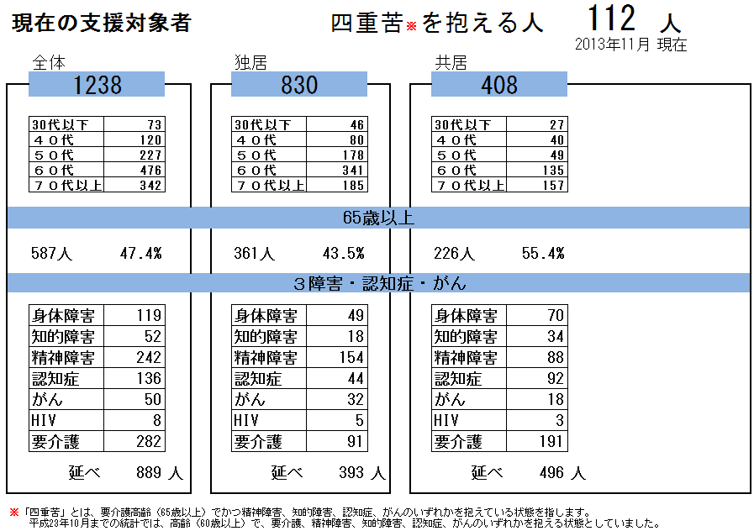

Slide 6
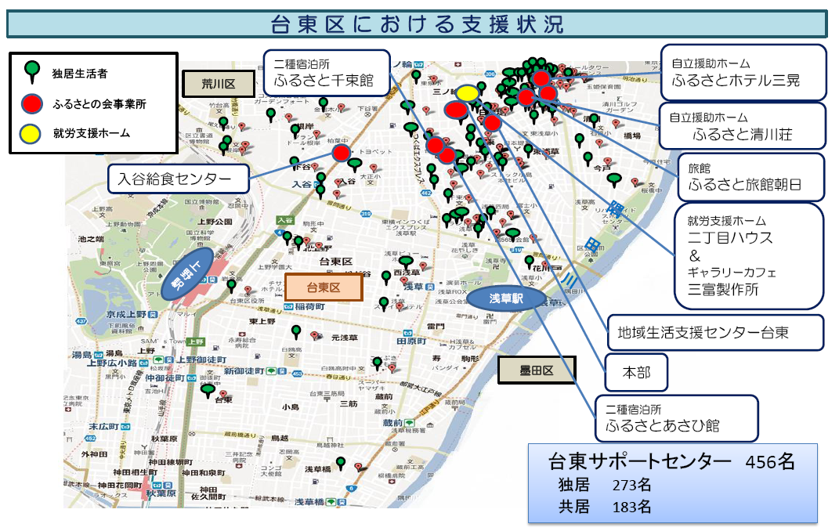

Slide 7
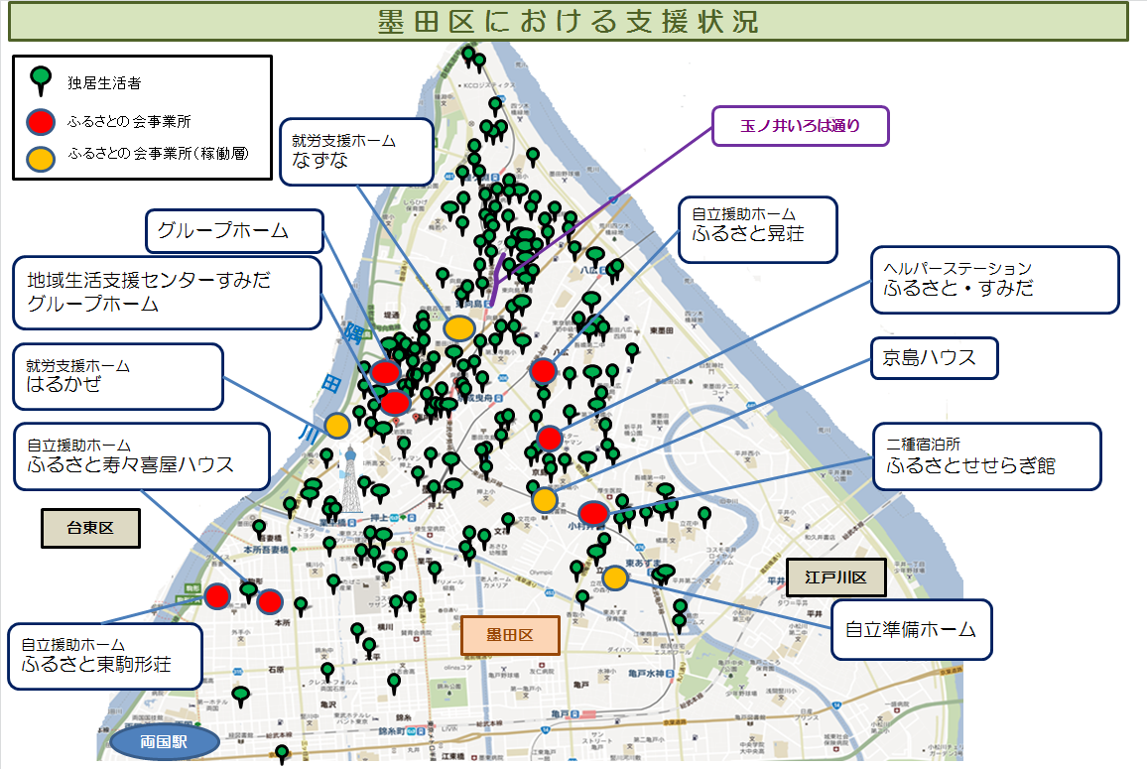

Slide 8
支援の構造と雇用創出
利用者数 1,238名（Ｈ25.11月現在）
274名の雇用創出
うち1２２名（被保護者等）
重篤な就労阻害要因を抱える被保護者等へ「ケア付き就労プログラム」実施
最低賃金を超える850円/ｈ以上を給与
一般就労としての雇用体系
（常勤68名 非常勤206名）
平均月収 7万4,700円
（Ｈ23年度ケア付き就労調査）
在宅看取り
地域リハビリ
生活支援
雇用
住まい
Notes:
「住まい」「生活支援」→事業概要＋MAP
「雇用創出」「地域リハビリ」「在宅看取り」→写真

Slide 9
住み慣れた地域や在宅で支える仕組みへの転換
「時々入院，ほぼ在宅」に対応
急性期
回復期
入院
退院
在宅
SC
１．居所の維持・確保（居住のコーディネートと保証人）
２．回復期・在宅生活を可能にする生活支援
３．在宅の医療・介護サービスの調整（地域包括やケアマネにつなぐ）

Slide 10
定員12名
ほぼ全員認知症
 |  | 年齢 | 介護度 | 主診断 | 認知機能
 | 1 | 90代 | 2 | 不明 | 12
 | 2 | 70代 | 2 | VD
 | 3 | 70代 | 2 | AD | 3
 | 4 | 70代 | 5 | VD | 7
 | 5 | 60代 | 1 | VD
 | 6 | 70代 | 2 | VD | 1(参考）
 | 7 | 60代 | 2 | 不明
 | 8 | 70代 | 1 | VD
 | 9 | 60代 | 0(要支援） | VD | 21
 | 10 | 70代 | 1 | S
 | 11 | 70代 | 1 | VD
 | 12 | 60代 | 1 | VD
平均年齢73.8±8.00歳、主診断はフェイスシート等から明らかなものを岡村が推定した、介護保険等のための「保険上診断」とは異なる場合がある。AD:アルツハイマー型認知症、VD:血管性認知症、S:統合失調症

Slide 11
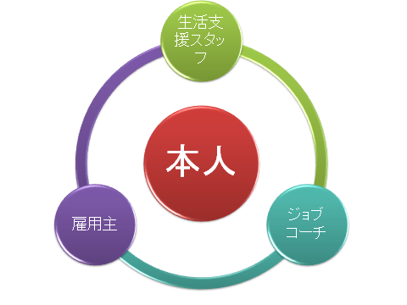
ふるさとの会 生活困窮者自立支援事業 1,259名（H25.9現在）
リファー（照会・紹介）方式
居住生活支援
知的障害（軽度）
◆自立準備ホーム 154名 就労率62％
（法務省 緊急的住居確保・自立支援対策）
行政等の相談支援窓口
居場所
喪失
緊急に衣食住の確保が必要な者
【ふるさとの会】
地域における包括的な自立相談支援窓口
※アウトリーチ実施
・地域生活支援センター
（台東、墨田）
・まちカフェ
（新宿）
866名継続的支援
◆就労支援ホーム等共同居住
・生活支援が必要な障害等を抱える方が共同生活を通して就労・自立・地域定着をする住まい40名
福祉事務所
本人の状況と希望に応じた支援
地域包括
病院
施設
再就職のために居住の確保が必要な者や地域生活定着に必要な者
◆互助ハウス（アパートメント型）
・アパート転宅までの生活訓練 6名
福祉・支援団体
◆賃貸借保証事業 516名保証
・物件紹介・同行、アパート保証、
住まいのトラブル対応
民生
委員
町会
◆ケア（支援）付き就労
121名雇用
・就労に向けた日常・社会的自立のための訓練
・直ちに外部就労が困難な者に対する支援付きの就労の場の育成 ※最賃以上の一般就労
ワークステーション
実績 H25.6～10
27名 斡旋
知的 1名
精神 9名
DV 2名
犯歴 4名（知的１）
他疾患 5名
なし 7名
就労支援
精神障害
◆協力雇用主による就労
・ＷＳによる雇用開発 Ｔ建設 地域近隣商店
就労に一定期間を
要する者
犯歴
◆ハローワークを通じた就労
・同行、機械操作支援、面接同席など
警察署
弁護士
就労支援対象者
163名
◆口利き・飛び込み開拓就労
・利用者同士の情報交換や支え合いなど
東京地検
保護観察所
定着支援
センター
生活再建相談センター 340名
（同歩会・刑務所出所者等一時保護事業）
家計再建支援
◆金銭管理・講習会
◆権利擁護事業の活用
家計から生活再建を考える者

Slide 12
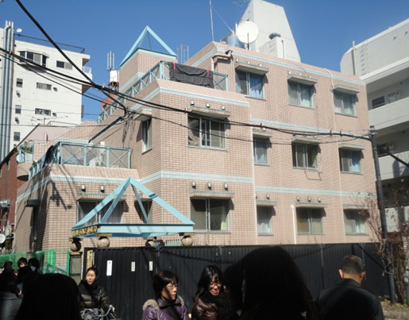
単身困窮者への新たな支援
「法外シェルター」事業のコンセプト
単身困窮者への新たな支援
「法外シェルター」が担う支援
保護前支援
【利用者の事例】
30代後半男性
（ギャンブル依存・借金）：
高校中退後、運送会社に数年勤務後、退職とともに、社員寮退寮
ネットカフェにいたが所持金がつきる
ジョブステーションに相談
シェルター利用開始
数万円の蓄えがあるが、居所・就労先が見つからない
○住まい：シェルター事業継続で確保
○生活：法人職員が定期的に相談受け
○経済（就労）：居所から徒歩数分の当法人施設にて雇用（「ケア付き就労」賄）
①住まい
②生活
③医療・保健
④経済（就労）
の支援パッケージ
H23社会福祉
推進事業 実績
就労自立
3/6名
転宅費用を貯蓄
アパート転宅
自立
コース
困窮・孤立からの早期脱却
半年頑張った。けど…
生保申請
コース
生活保護申請 １名
アフターケアの継続

Slide 13
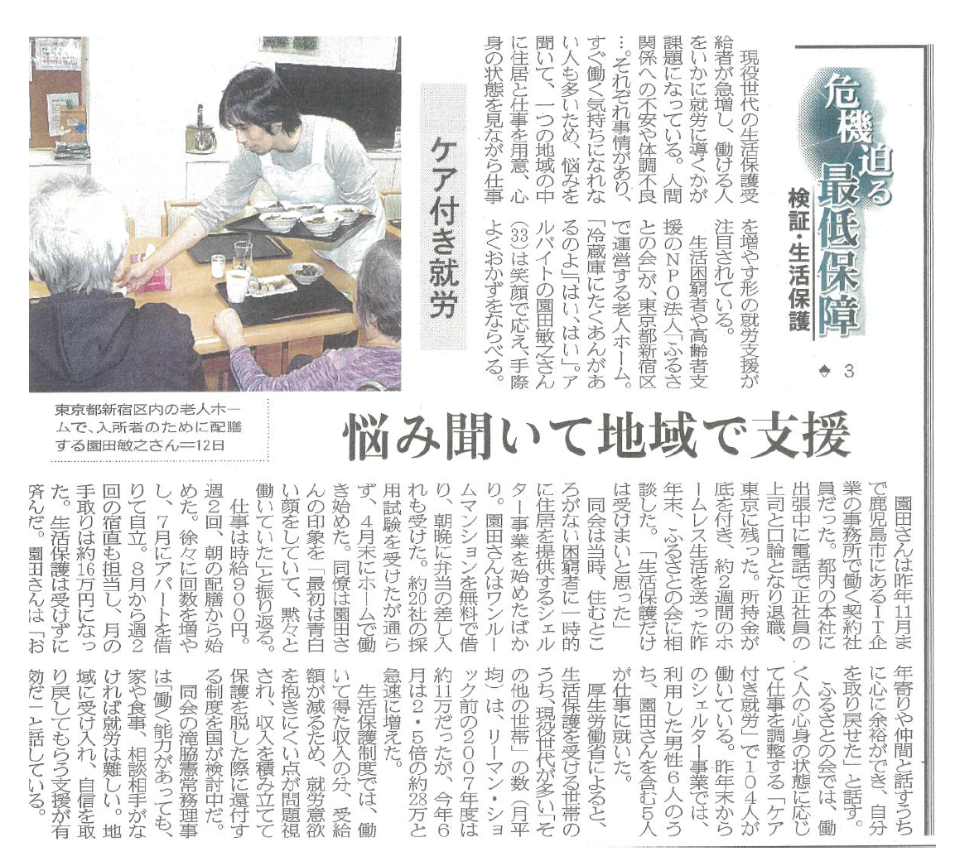
シェルター事例
～生活支援による地産地消型雇用～
30代男性
鹿児島県のIT企業を退職後，困窮し2週間ホームレス生活
20社の採用試験を受けたが通らず，ふるさとの会で就労を始める。
配膳から始め，宿直，週5の日勤と仕事を増やす。シェルターから自立。
「お年寄りや仲間と話すうちに心に余裕ができ，自分を取り戻せた」と振り返る。
今後は常勤を希望。

Slide 14
「ありがとう」とか「うまかったよ」とか「顔を見なかったから寂しかったよ」等声をかけられ、うれしかった
「利用者の仲良かった方が、移動したり亡くなったりしてしまうと寂しくなってしまう」
（出典：平成23年度厚生労働省社会福祉推進事業内『ケア付き就労利用者調査』より）
Notes:
「資料５」より（内事例紹介有）

Slide 15
生活困窮者の自立支援事業を担う職員を研修・育成しています

Slide 16
ふるさとの会の取り組みについて
～生活困窮（高齢）者に対する居住と居場所（就労、社会参加含む）の確保を支援～
＊WS＝ワークステーション
Notes:
新宿ＳＣだより（まちカフェフォーラム）

Slide 17
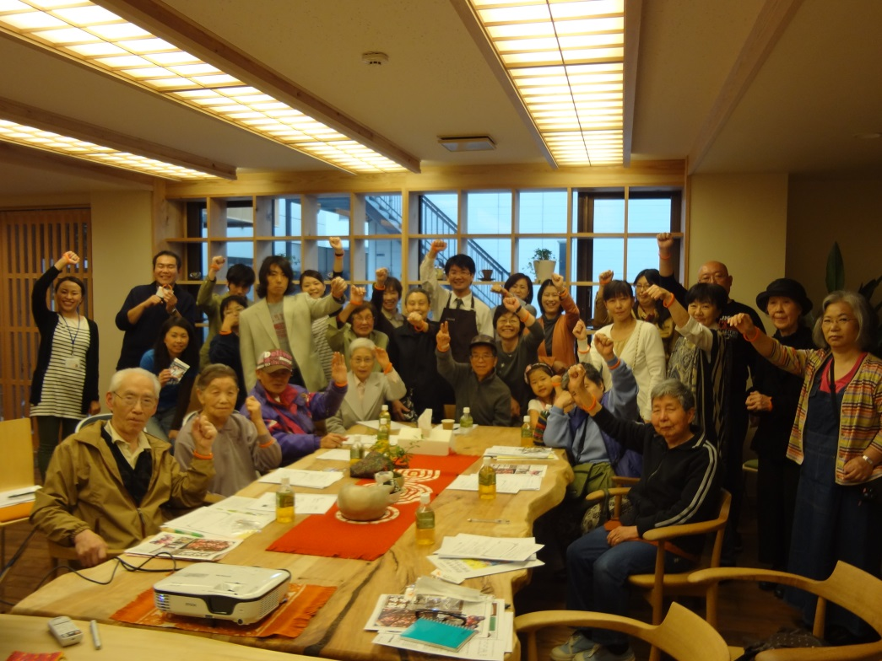
認知症サポーター養成講座参加者計20名
日時：Ｈ２５年５月１日 ３０名参加
認知症サポーターが終わった後、みんなでオレンジリングを付け、記
念写真を撮りました。（「新宿サポートセンターだより」第6号より）

Slide 18
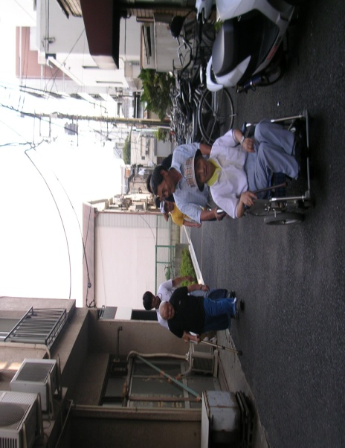
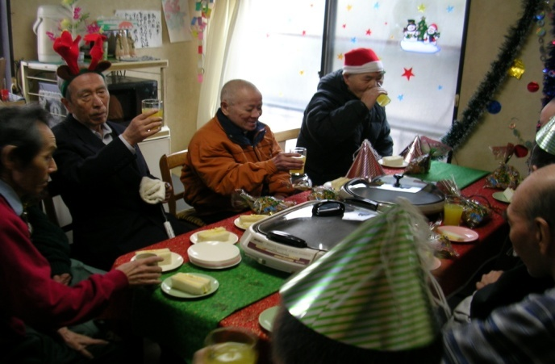
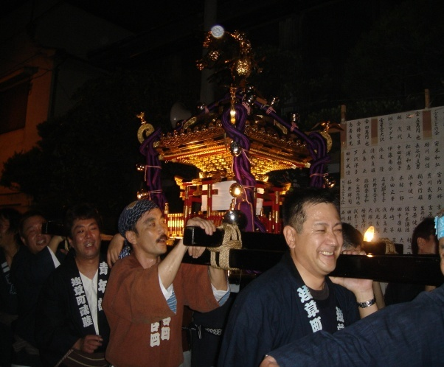
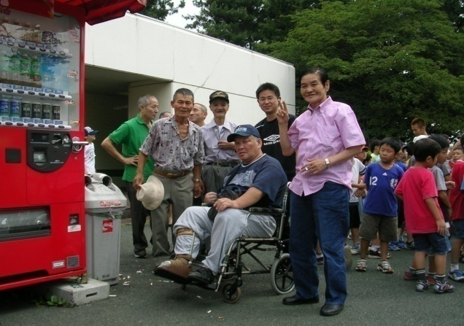
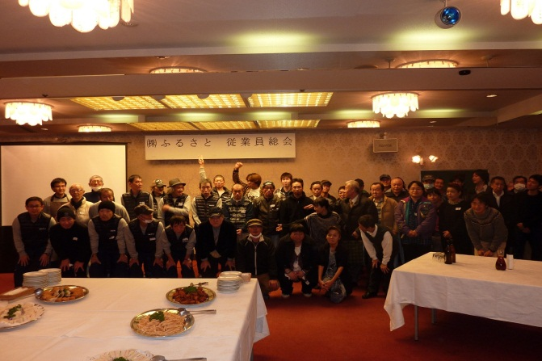
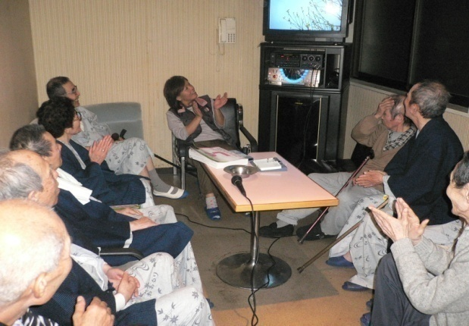
ふるさとの会は
生活困窮者の居住と地域生活を
応援します

